Slide 1
Projet Hackathon DVF Map
Nessiba Abdellahi
Med Lemine Niang
Mohamedou Bouk
Mohamedou Dade
Mariem Ejiwen

Slide 2
Plan
01.
02.
03.
Introduction
Architecture Générale du Système
Fonctionnalité
API
04.
05.
06.
Fonctionnalités Frontend
Déploiement sur le Cloud AWS
Demonstration et
Conclusion

Slide 3

Introduction
01.
Contexte et Objectif du Projet

Slide 4

Contexte du projet
Dans le cadre d’un hackathon cloud, nous avons développé une application web
interactive qui permet de visualiser les ventes de maisons en France à partir des
données DVF (Données de Valeurs Foncières) fournies par l’État.
Cette application permet de naviguer sur une carte et de filtrer dynamiquement les biens immobiliers vendus selon :
    leur prix de vente (valeur_fonciere)
    leur date de mutation (date_mutation)

Slide 5




Objectif du projet
Créer une application SaaS composée d’un :
backend en Flask exposant une API documentée via Swagger
frontend en Angular affichant les données sur une carte Leaflet

Slide 6
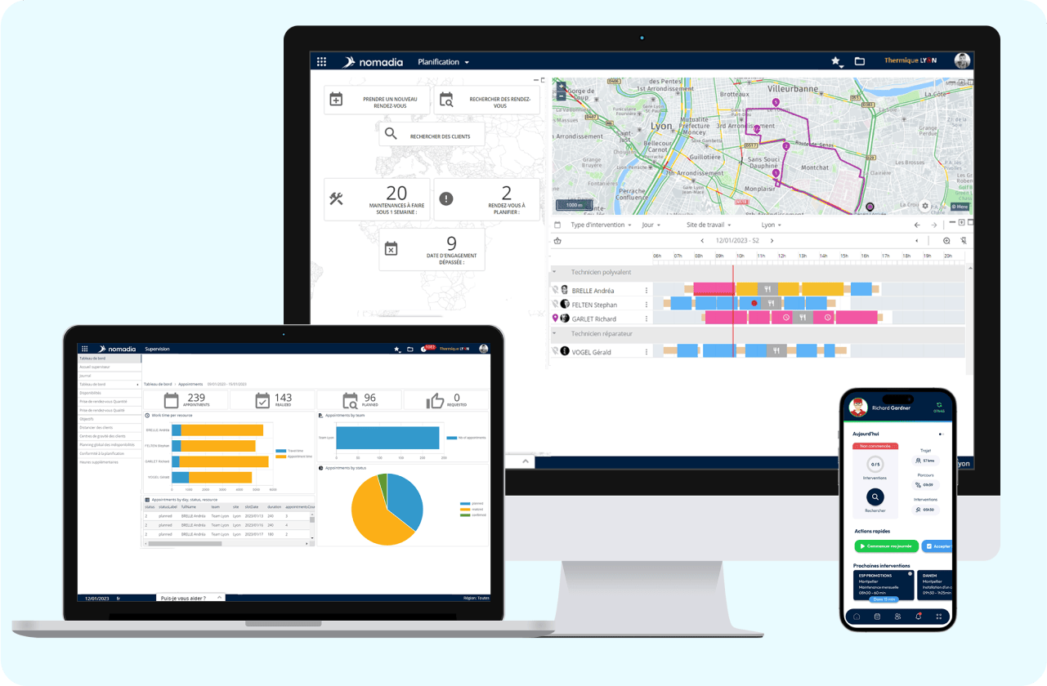
Objectif du projet
👨‍💻 Les utilisateurs peuvent :
🔍 Filtrer les biens affichés selon :
  Une plage de prix (valeur_fonciere)
  Une plage de dates de mutation (date_mutation)
🏠 Visualiser uniquement les maisons
  Champ : type_local = 'Maison'
💶 Afficher le prix de vente directement sur la carte
  Le prix est utilisé comme label sur le marqueur Leaflet (au lieu d’un icône simple

Slide 7
02.
Architecture Générale du Système

Slide 8
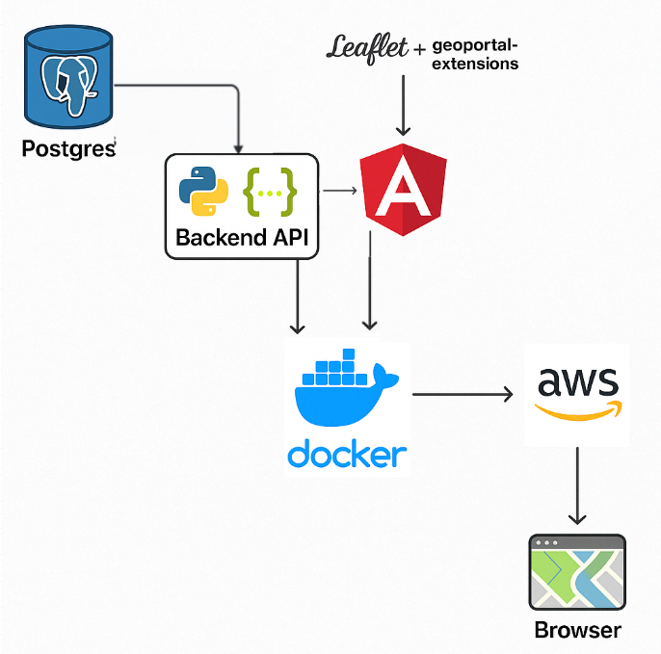

Slide 9
03.
Fonctionnalité API

Slide 10
Endpoint principal : /api/v1/dvf/ventes
Paramètres de requête :
topLeft, bottomRight : coordonnées de la zone visible sur la carte
price : plage de valeur foncière (min,max)
date : période de mutation (YYYY-MM-DD,YYYY-MM-DD)
Filtrage sur la base :
Uniquement les biens dont type_local = 'Maison'
Requête SQL optimisée avec pagination (limit, offset)
Données retournées :
Coordonnées géographiques
Informations sur la vente (prix, date, adresse, surface)

Slide 11
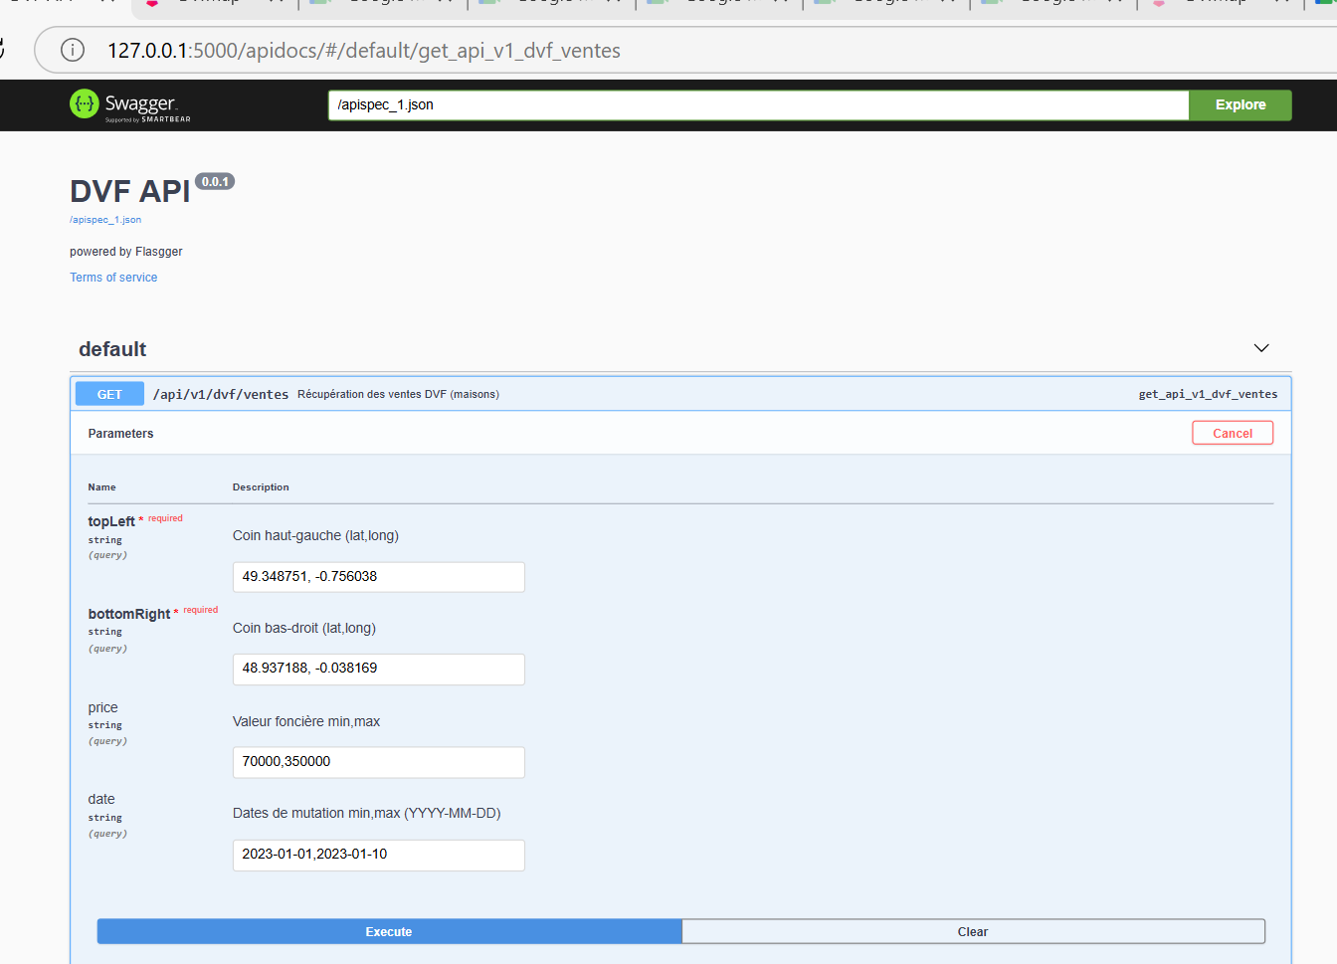
Entrée de l’Endpoint

Slide 12
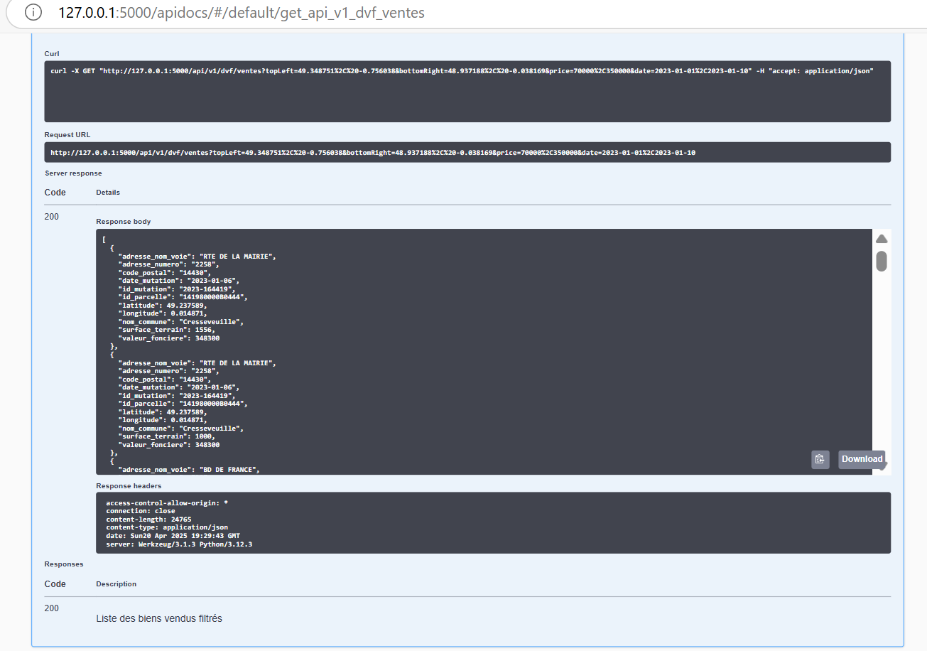
Sortie de l’Endpoint

Slide 13
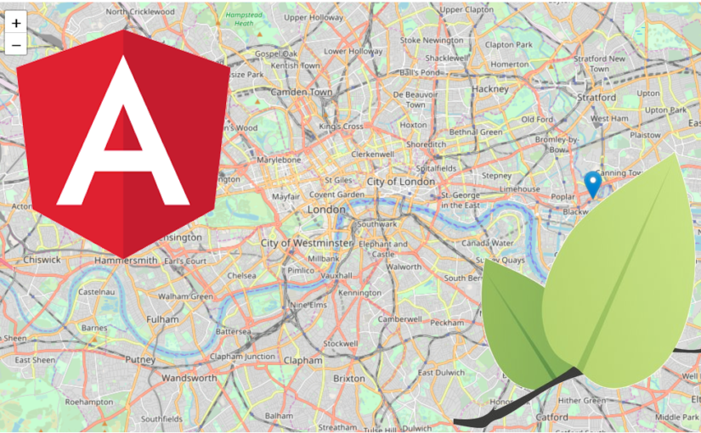
Fonctionnalités Frontend
04.

Slide 14
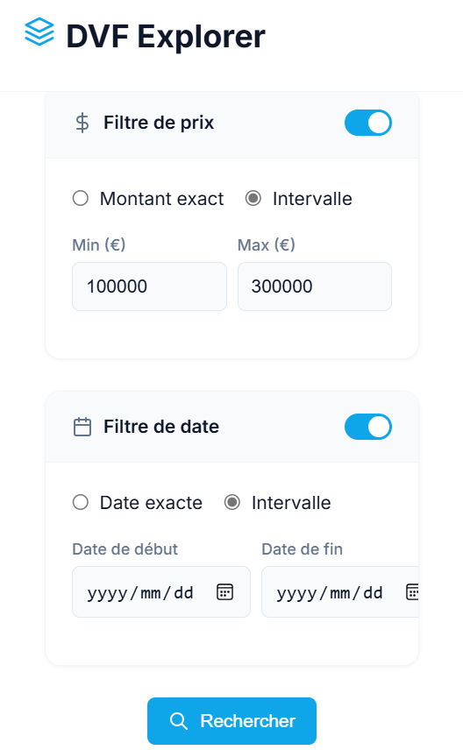
Interface de filtrage – Filtres DVF
L’interface de filtrage permet à l’utilisateur de restreindre les ventes immobilières affichées sur la carte en fonction de critères personnalisés (prix et/ou date). Après activation des filtres, les résultats s’actualisent automatiquement.

Slide 15
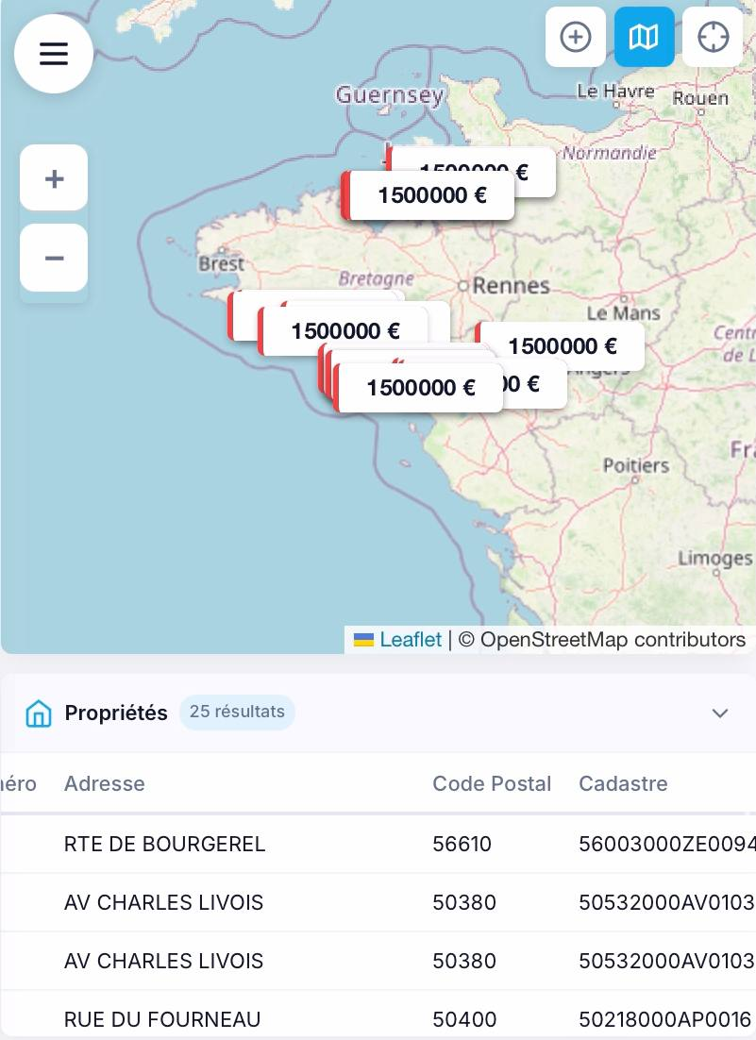
Carte interactive et affichage des données DVF
L'application intègre une carte interactive construite avec Leaflet, permettant aux utilisateurs de visualiser les biens immobiliers filtrés de manière intuitive.
Deux types de visualisation sont proposés :
Affichage sur la carte : chaque bien est représenté par un label indiquant directement le prix de vente au lieu d’un simple marqueur.
Affichage sous forme de tableau : une liste détaillée s’affiche sous la carte, regroupant pour chaque bien les informations clés comme l’adresse, la surface bâtie ou du terrain, et le prix.

Slide 16

Déploiement sur le Cloud AWS
05.

Slide 17
Objectif
Déployer notre application web fullstack (Angular + Flask + PostgreSQL) sur le cloud pour un accès public et sécurisé.

Slide 18




technologies utilisées pour le déploiement
EC2
Docker
Nginx
Duck DNS

Slide 19
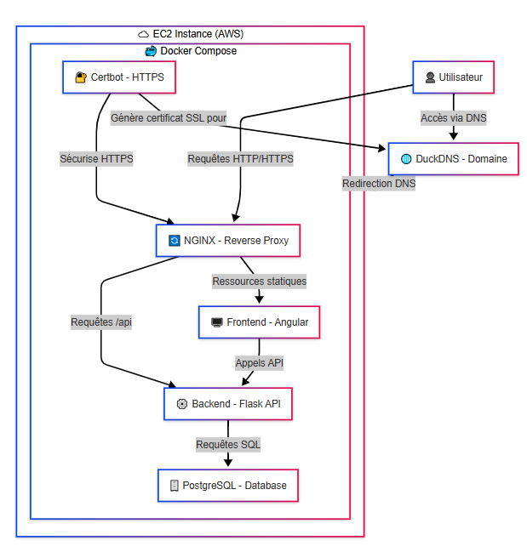
Architecture Déploiement
t

Slide 20
EC2
C’est le serveur distant (machine virtuelle) qui exécute tous les composants de l'application
Il remplace un serveur physique traditionnel
Il est responsable de l’hébergement de l’application, des conteneurs, et du nom de domaine

Slide 21
Docker
Conteneurisation des composants : chaque partie (Angular, Flask, Nginx) tourne dans un conteneur isolé
Facilite le déploiement, la portabilité et la maintenance
Utilisation de docker-compose pour orchestrer les services ensemble
Réduction des conflits de versions et dépendances

Slide 22
Nginx
Sert de serveur web pour le frontend Angular
Joue le rôle de reverse proxy :
  Redirige les requêtes /api/... vers Flask
  Redirige les requêtes http → https (SSL)
Sert aussi de point d’entrée unique pour tous les utilisateurs

Slide 23
Demonstration et Conclusion

Slide 24
MERCI POUR VOTRE ATTENTION

